Slide 1

Caso de Estudio: Papelex
Aplicación del Control Estadístico de Procesos

Slide 2
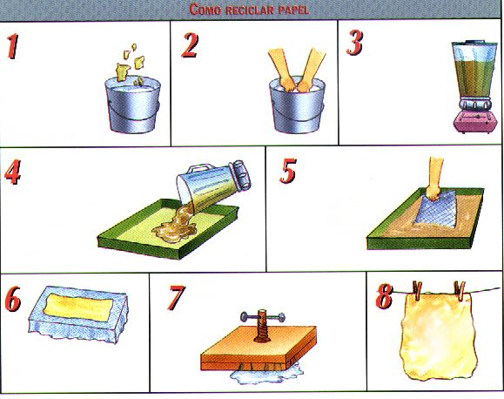
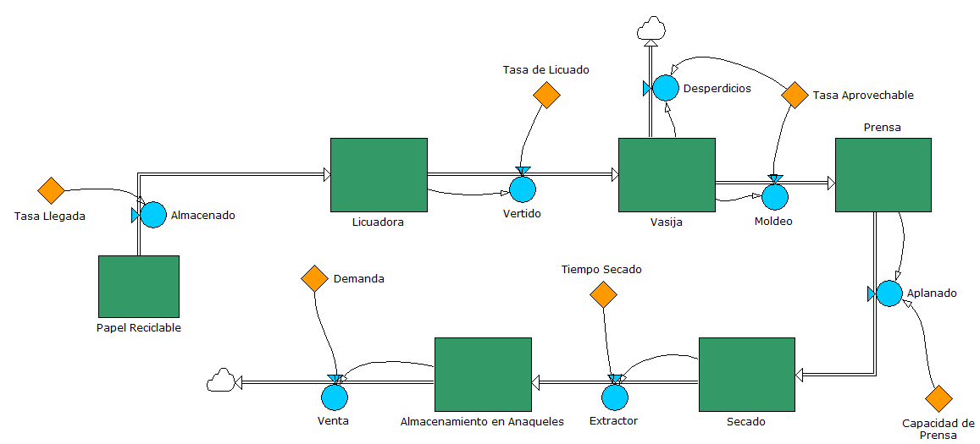

Slide 3
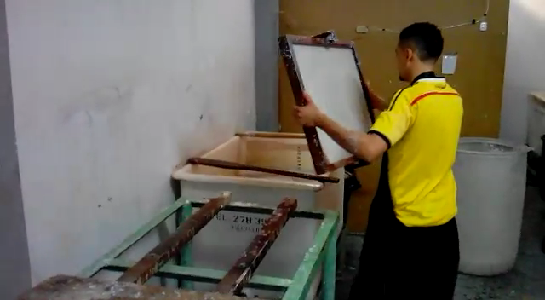
.
¡Iniciar Control Estadístico de Procesos!

Slide 4
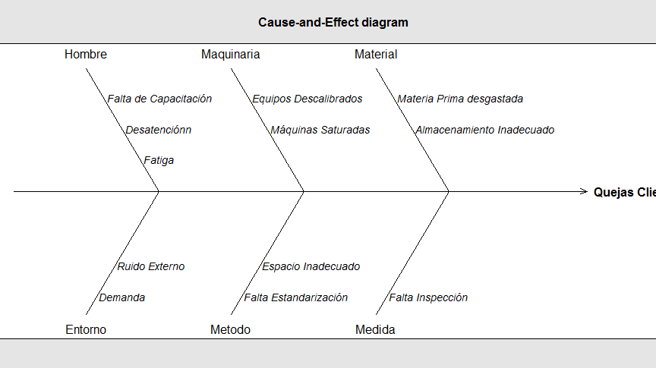
¿Cultura de la Calidad y Confiabilidad?

Slide 5
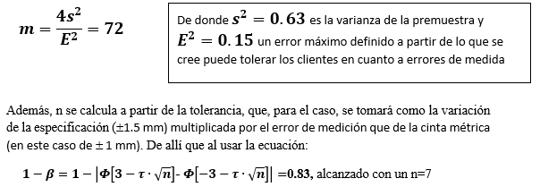


Diseño de las Cartas de Control

Slide 6

